Slide 1
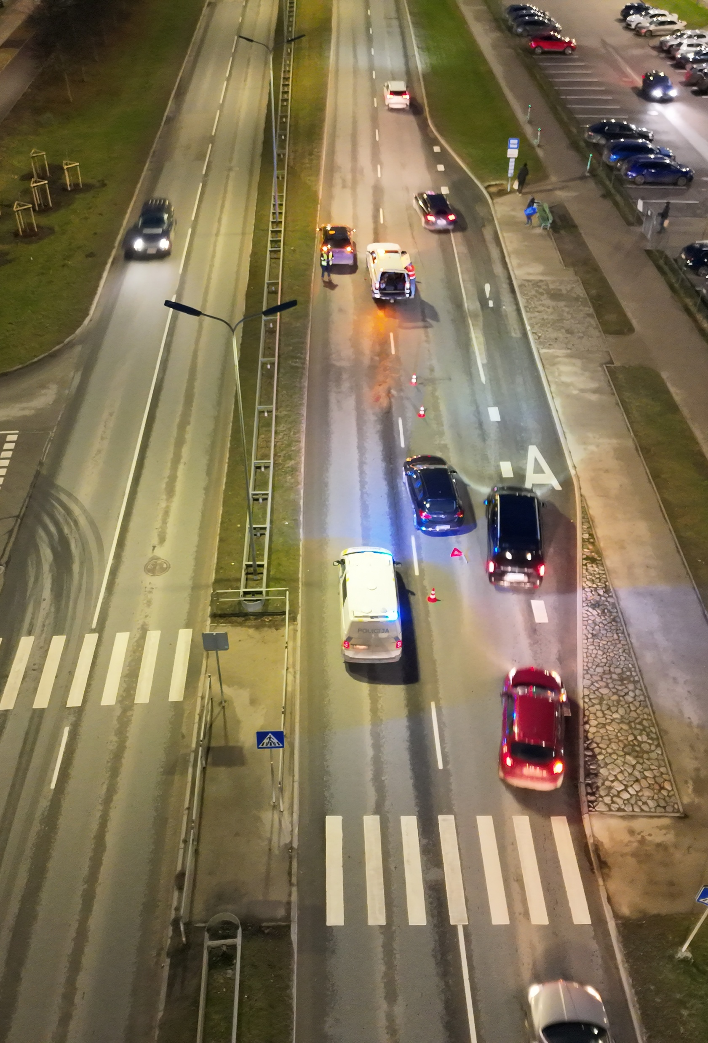
Smago ceļu satiksmes negadījumu izpētes projekts
Starpziņojums par 2025. gada rezultātiem
Aivars Aksenoks
VAS CSDD valdes priekšsēdētājs
Oskars Irbītis
Smago CSNg izpētes projekta vadītājs
26.03.2026.

Slide 2
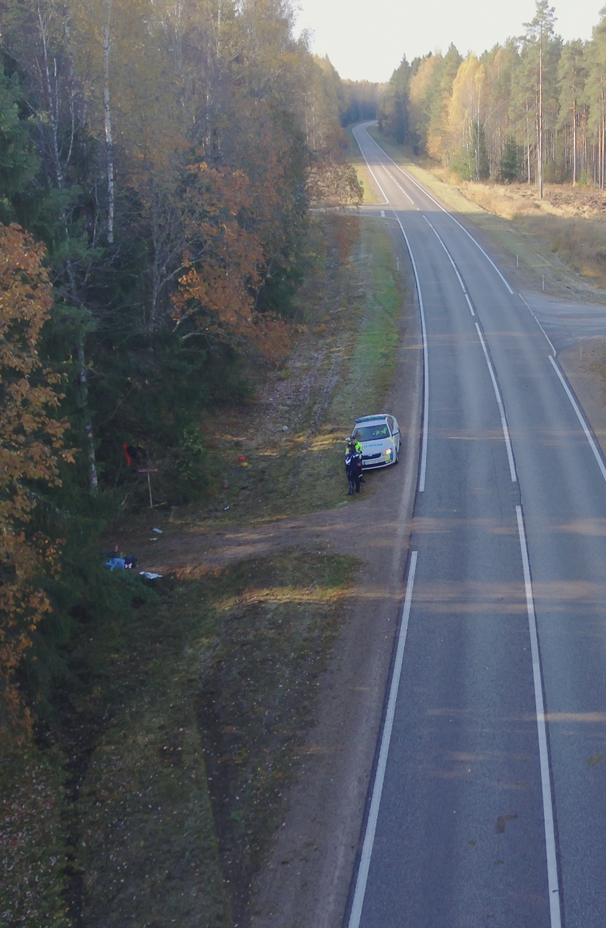

Smago CSNg izpētes projekts
. gadā
184
Izpētīti CSNg
+
CSNg pētījumi ir veikti
ar augstu detalizācijas līmeni
123
62
CSNg
Operatīvi izbraukts uz
41
CSNg vietas izpēte veikta nākamajās dienās pēc notikuma

Slide 3
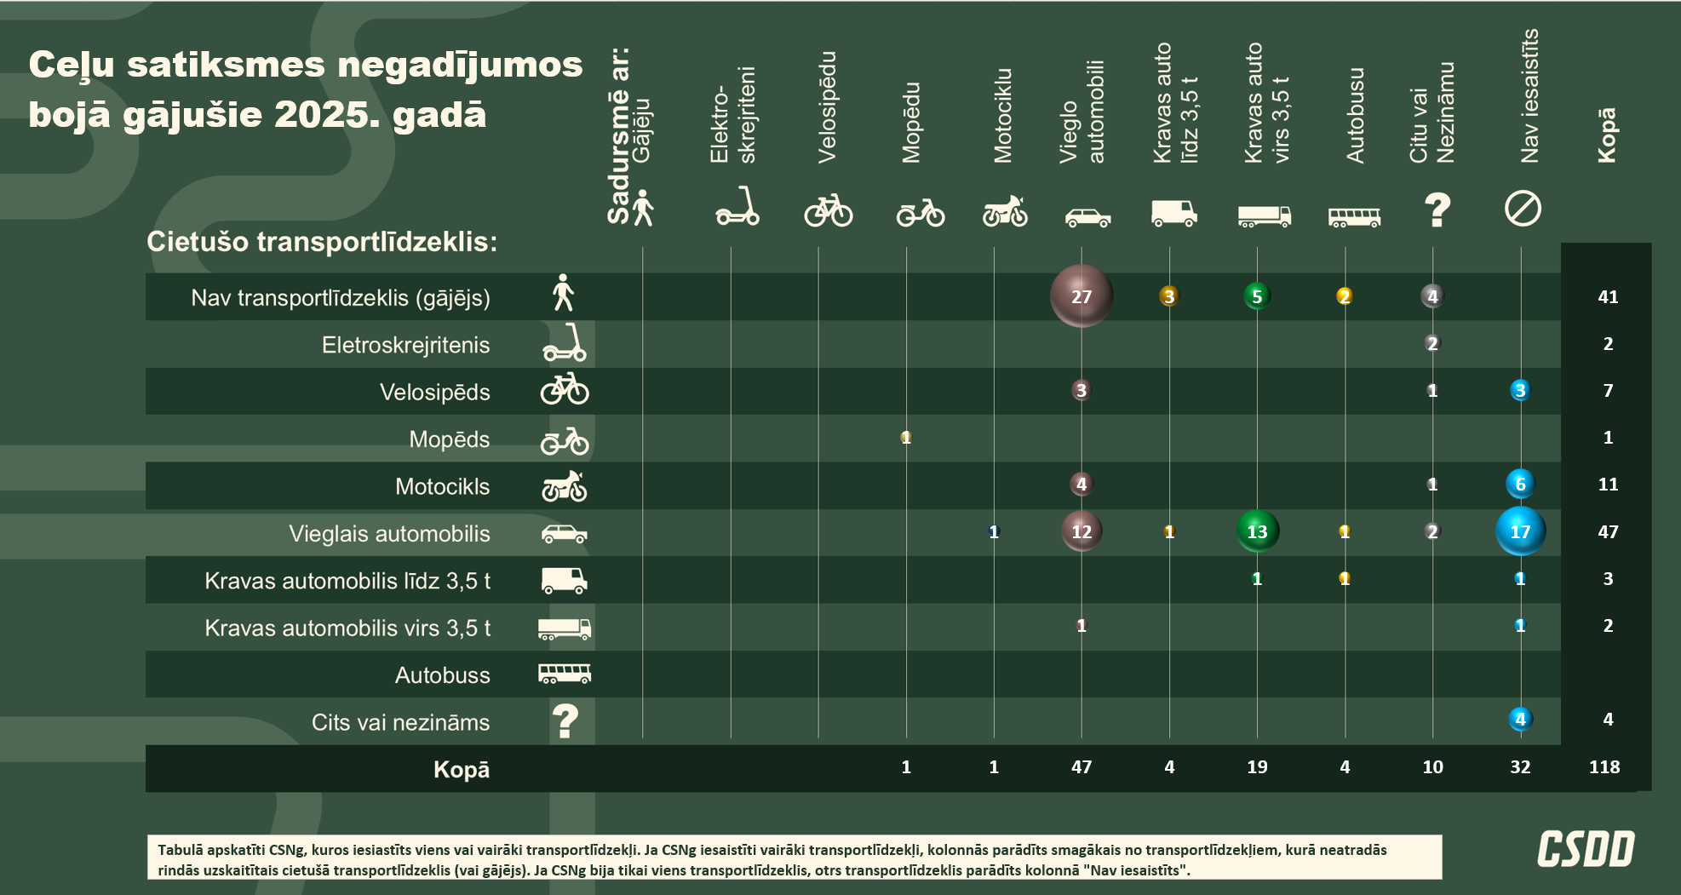

Slide 4
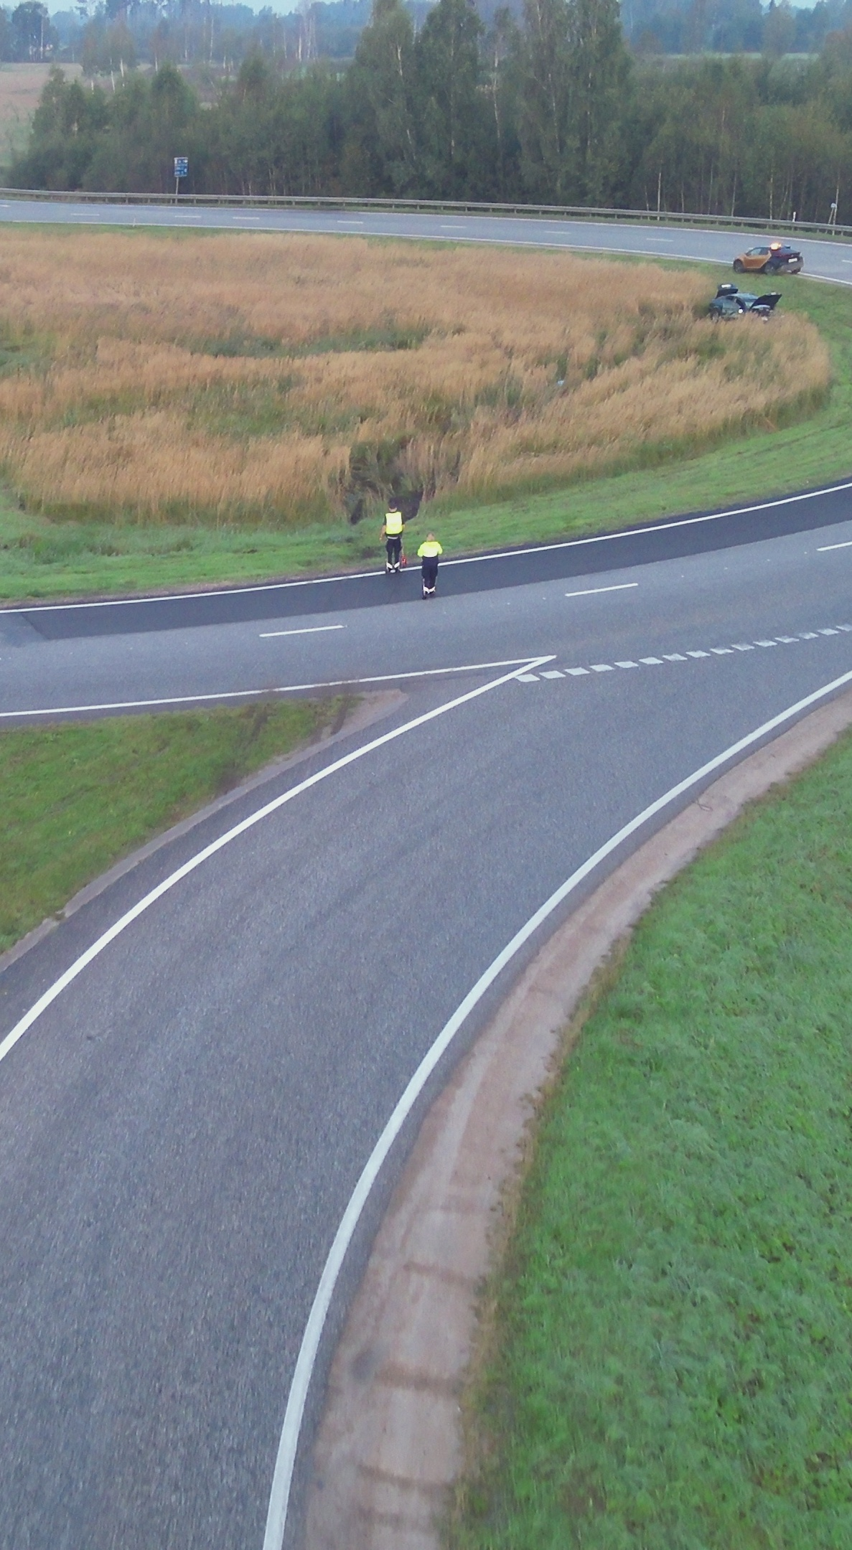
Smago CSNg rašanos ietekmējošie faktori
Top 14 faktori

Slide 5
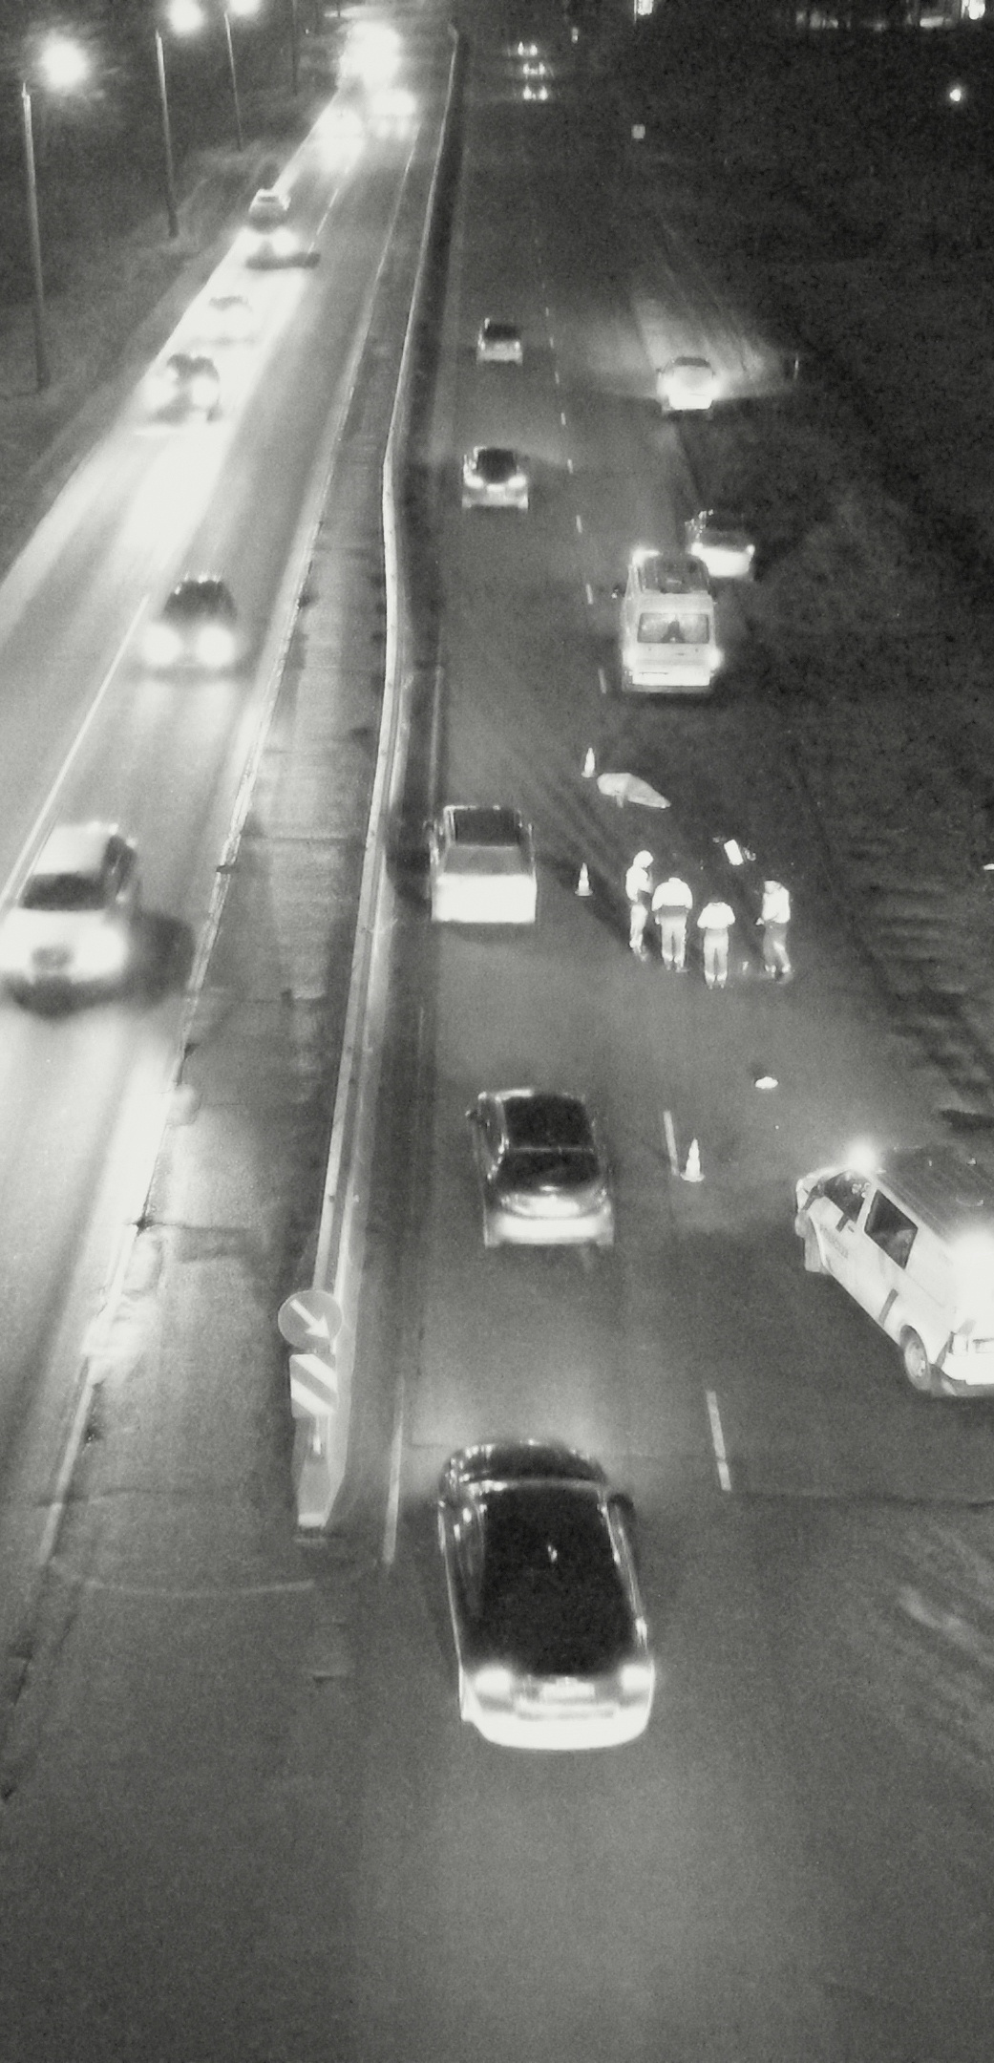
Neatbilstoša kustības ātruma diapazons

Slide 6
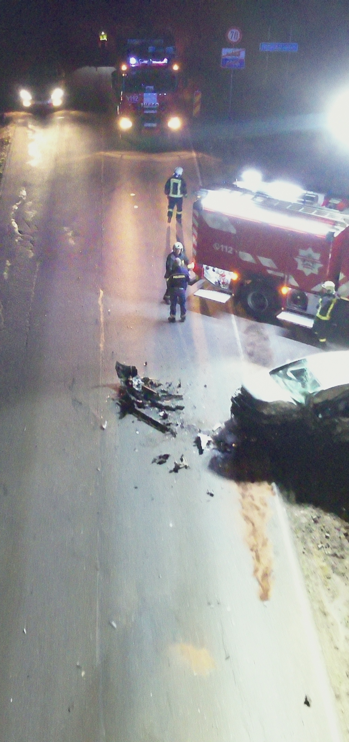
Neatbilstoša kustības ātruma korelācija ar citiem CSNg rašanos ietekmējošiem faktoriem
Top 14

Slide 7
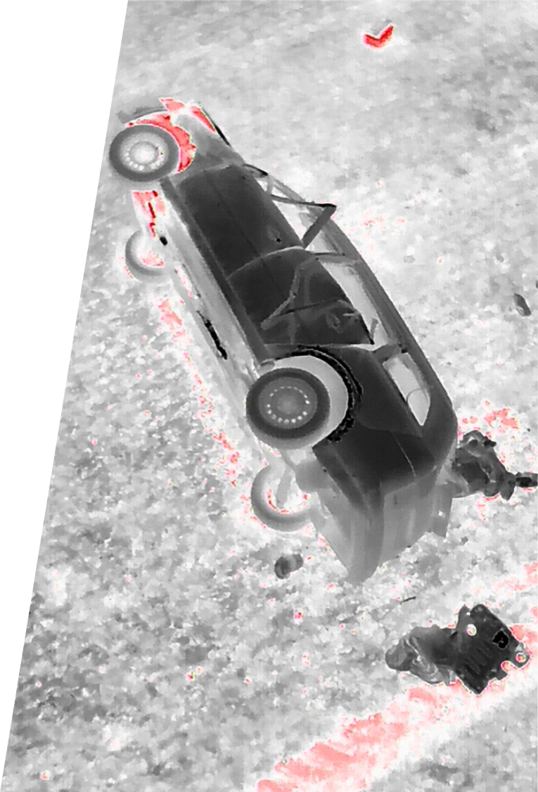
Drošības sistēmu nelietošana
(Viena no 2026. gada sociālo kampaņu tēmām)

Slide 8
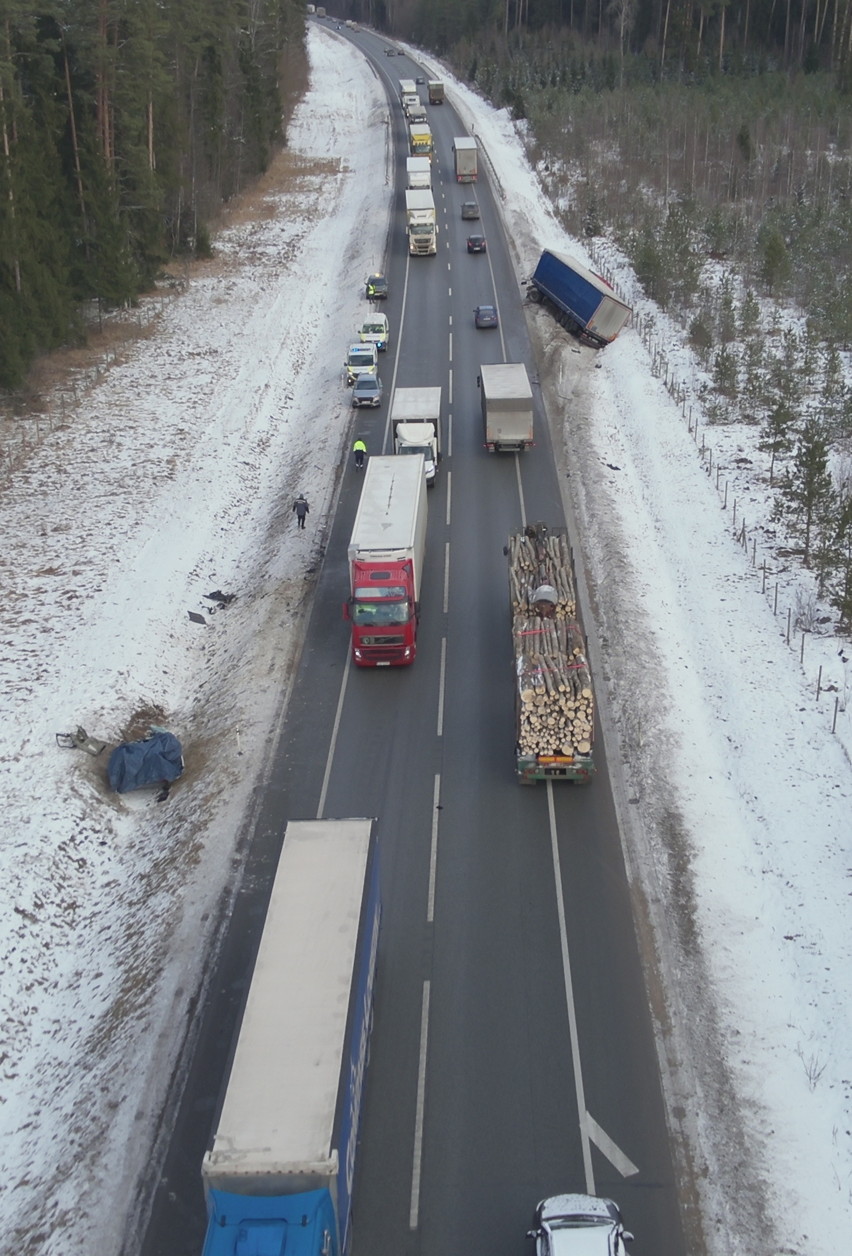
Paldies!

